Slide 1
Креирање векторске графике вежбање

Slide 2
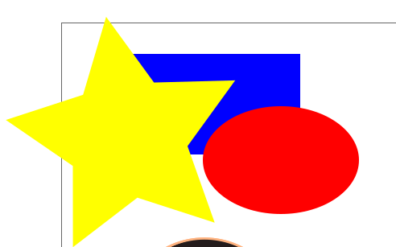
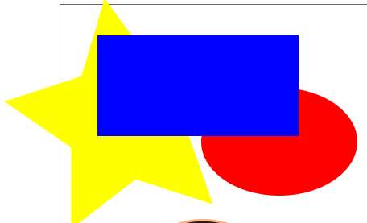
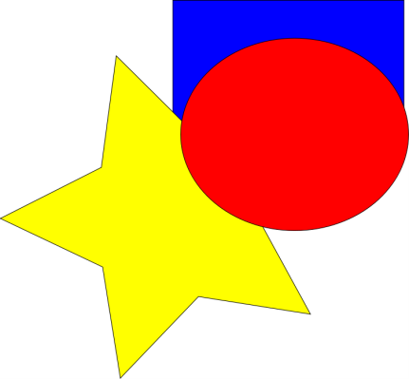
Редослед објеката
Покрени програм Inkscape
Нацртај правоугаоник, круг и звезду
Пробај да их ставиш тако да један буде преко другог a онда им мењај редослед помоћу тастера PGUP(Object/Raise) i PG DN(Object/Lower)

Slide 3
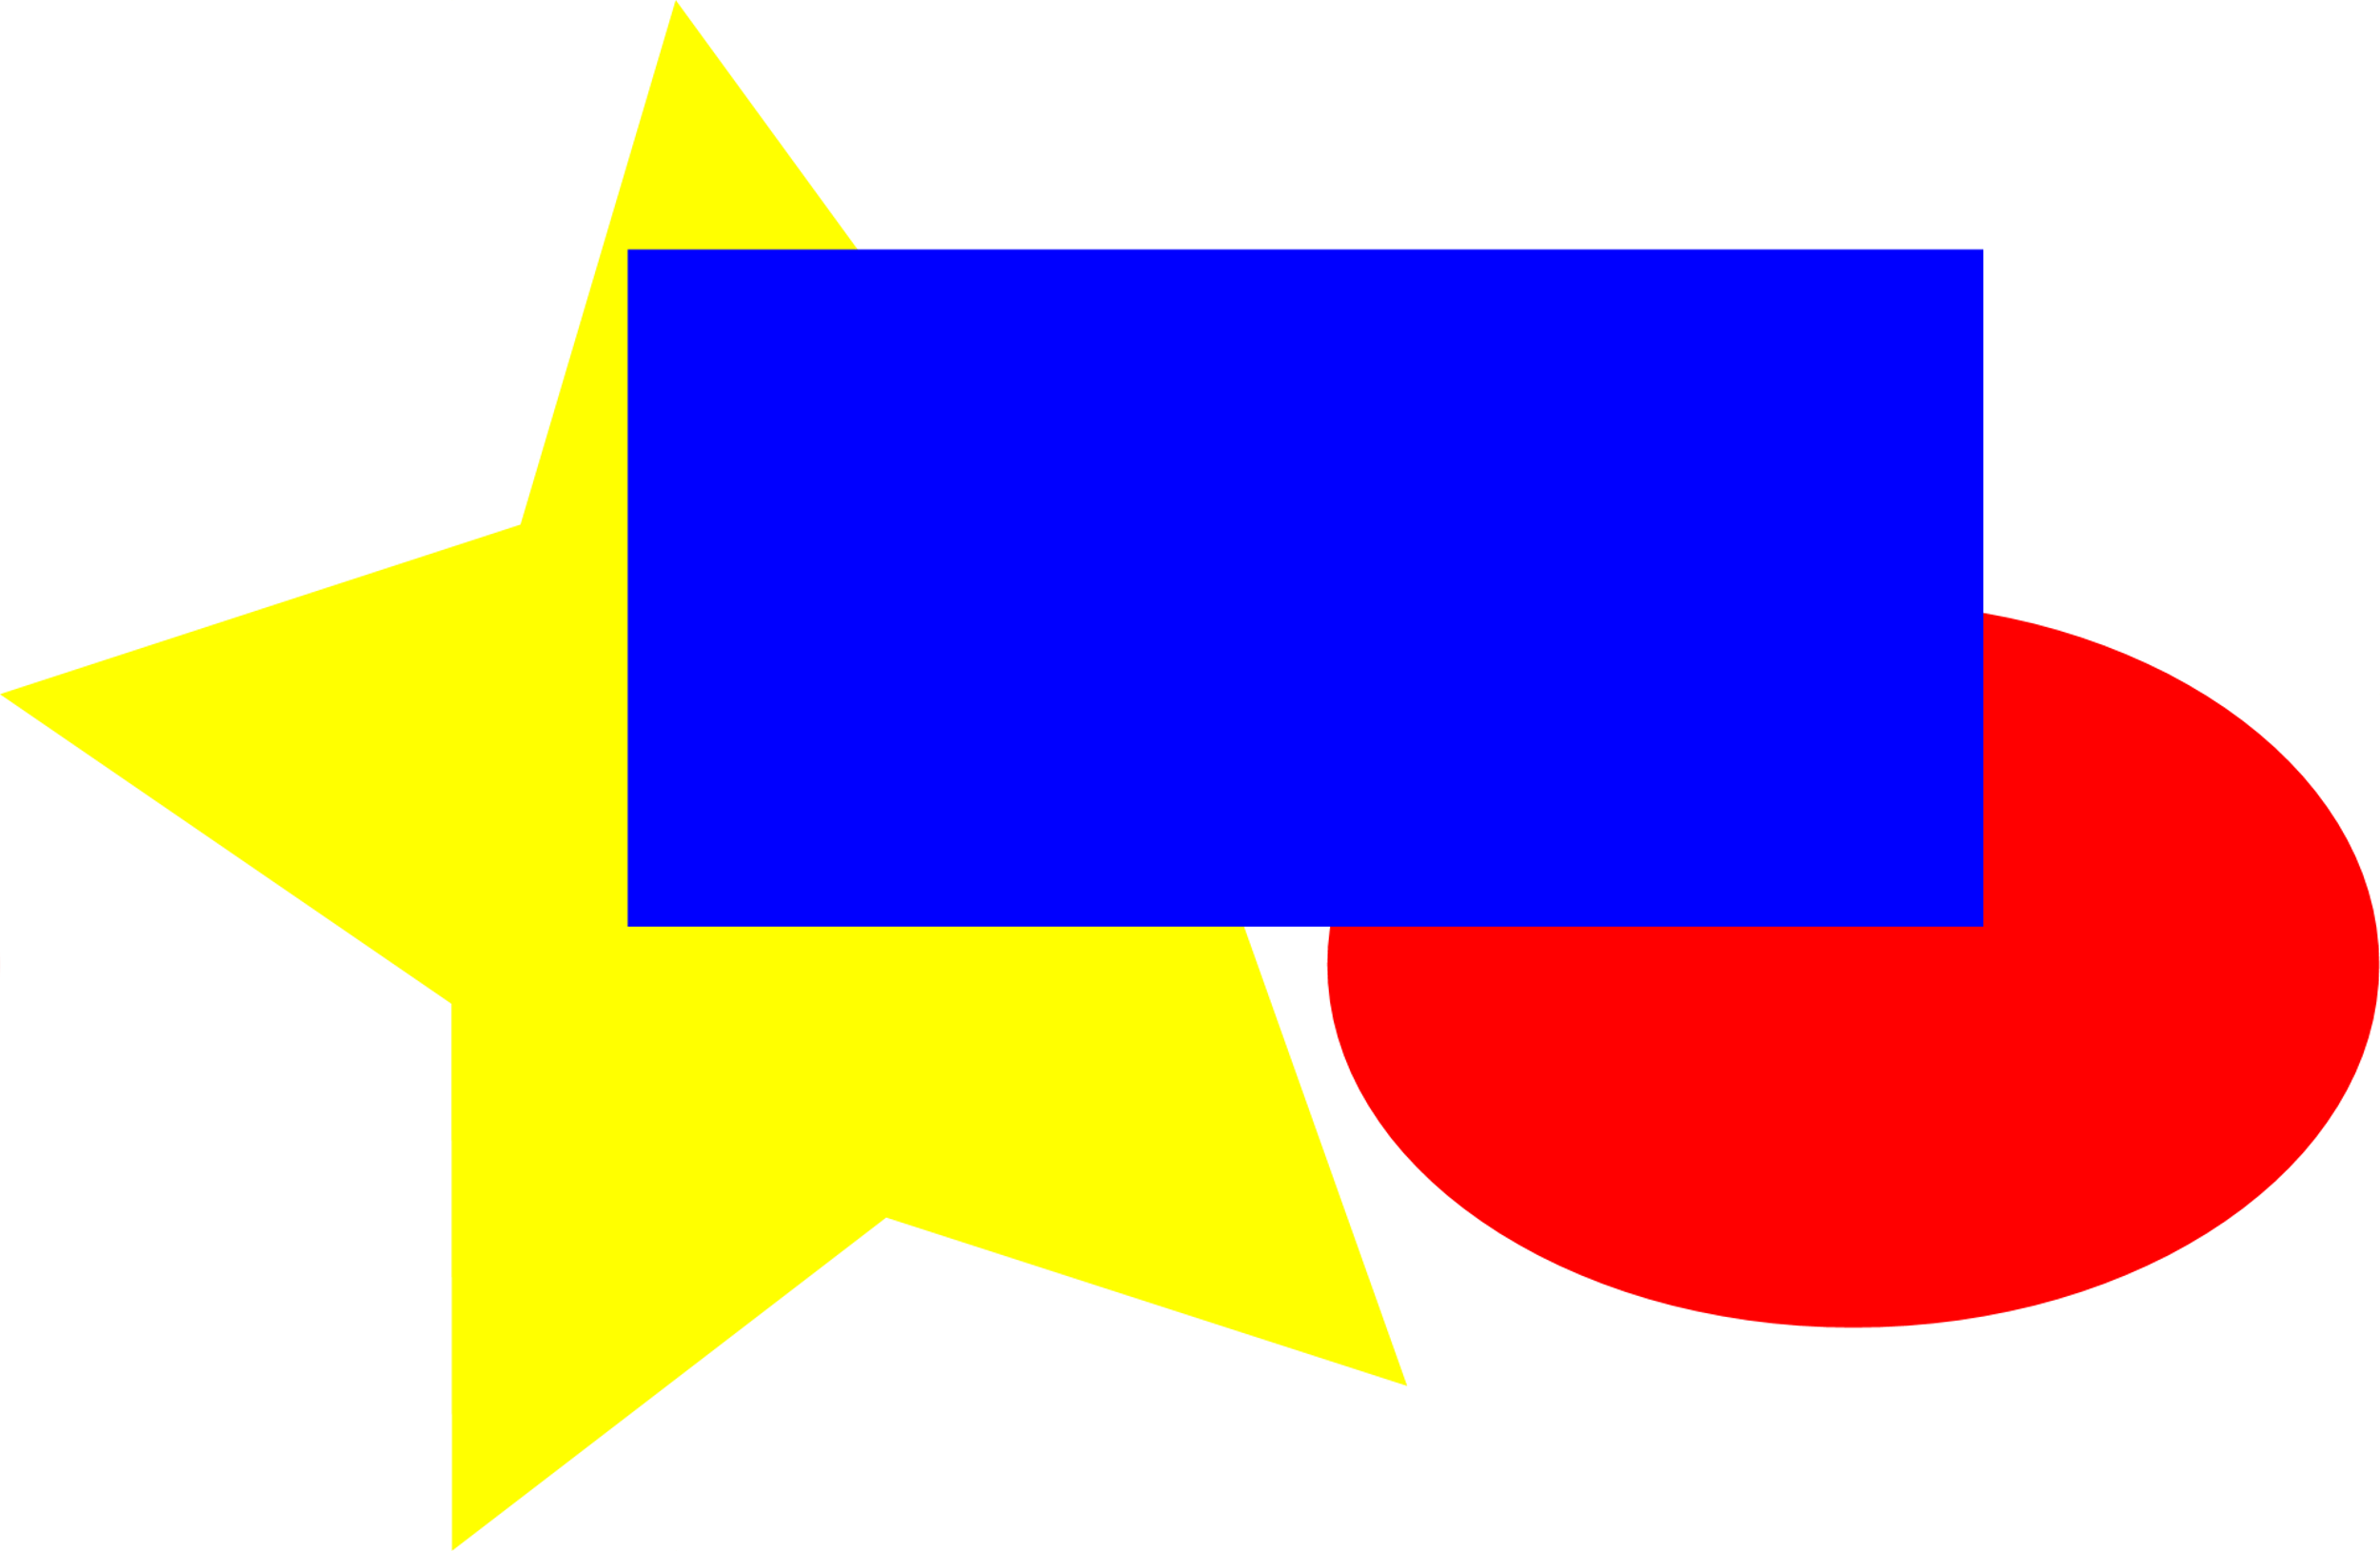
Груписање објеката
Најпре изврши групну селекцију (pritiskom na SHIFT i objekte) па онда притисни CTRL+G да их групишеш у један објекат
Разгрупиши их помоћу SHIFT+CTRL+G (ове команде се налазе у менију Објекат)

Slide 4
логичке опеарције
Испробај логичке опеарције – на менију Path (Линија)
Path - Union, Difference, Intersection... ili
Линија (сједини, разликуј, пресек)

Slide 5
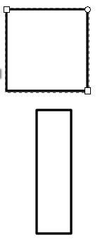
Распоређивање објеката
Нацртај квадрат и правоугаоник

Slide 6
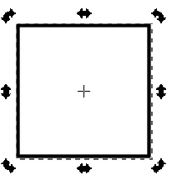
Распоређивање објеката
Изабери (селектуј) квадрат коришћењем алата за селектовање
Кликни два пута на квадрат да се појаве стрелице као на слици
Ротирај квадрат за 45 степени.

Slide 7
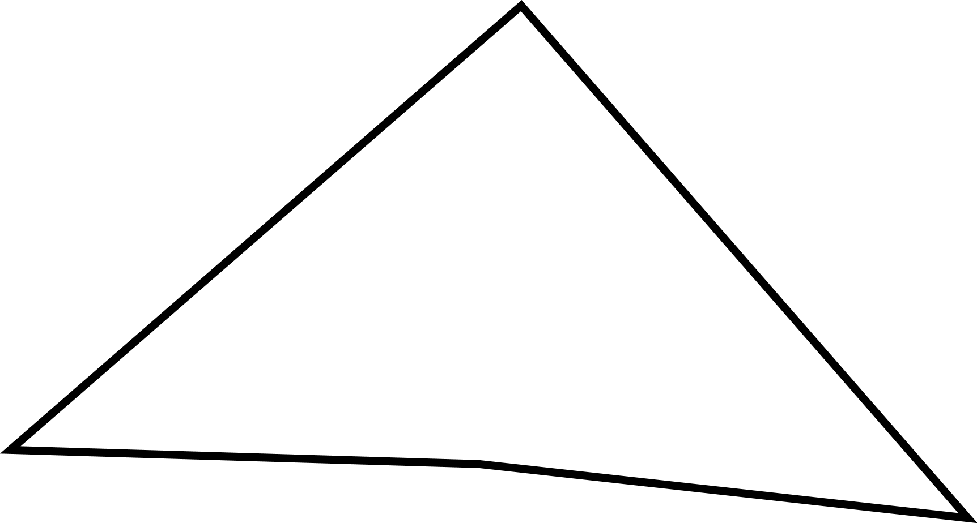
Распоређивање објеката
Избором менија Path -> Object to Path(Објекат ->Објекат у линију) конвертуј квадрат у путању
Користећи алат за рад са чворовима прикажи чворове (темена) квадрата.
Изабери доње теме, повуци га на горе тако да од квадрата добијеш троугао
Помери троугао тако да се једним делом преклапа са квадратом

Slide 8
Распоређивање објеката
Изабери (селектуј) квадрат коришћењем алата за селектовање
Избором менија Path -> Object to Path(Објекат у линију) конвертуј квадрат у путању
Користећи алат за рад са чворовима прикажи чворове (темена) квадрата. Изабери доње теме, повуци га на горе тако да од квадрата добијеш троугао Помери троугао тако да се једним делом преклапа са квадратом.

Slide 9
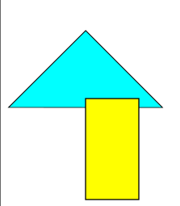
Распоређивање објеката
Нацртај троугао и правоугаоник, тако да се једним делом преклапају

Slide 10
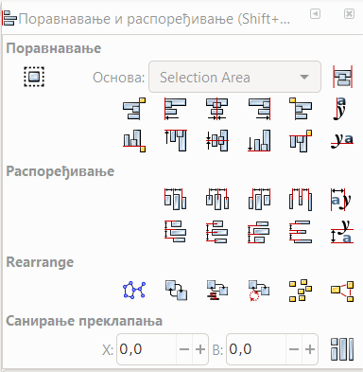
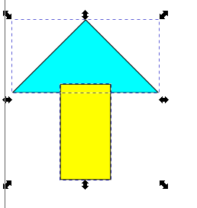
Распоређивање објеката
Да би селектовао оба објекта држи притиснут тастер Shift и кликни на њих. За поравнавање објеката користи мени Object -> Align and Distribute (Објекат – Поравнање и распоређивање) изабери да објекти буду симетрични у односу на вертикалну осу
Објекти сада изгледају овако.

Slide 11
Логичке операције
Означи објекте и направи њихову унију. Користи мени Path -> Union (Линија –Сједини) да добијеш

Slide 12
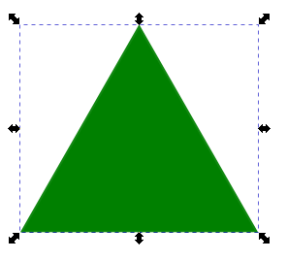
Пример 2
У програму инкскејп отвори нови документ
Направи новогодишњу јелку
Изабери зелену боју попуне и линије
Нацртај троугао
Намести на средину и копирај CTRL C и CTRL V
Прошири троугао на стрелице
Још једном ископирај троугао и повећај га

Slide 13
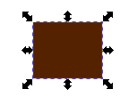
Пример 2
Нацртај стабло помоћу браон правоугаоника
Ако је правоугаоник испред троугла спусти га један ниво испод (PAGE DOWN)
Украсе нацртај помоћу елипсе и копирај и промени боју
За врх јелке постави жуту звезду
Сачувај документ

Slide 14
Пример 3
У програму инкскејп отвори нови документ
Направи крофну
Изабери светлонаранџасту боју попуне и линије
Нацртај круг
Нацртај мањи круг тамнонаранџасте боје који ће послужити за шупљину на крофни

Slide 15
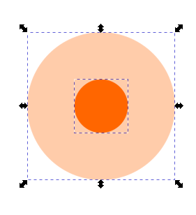
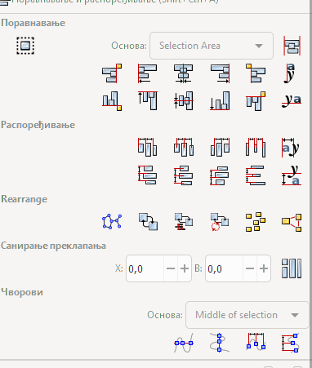
Пример 3
Селектуј оба круга држећи шифт
Из дела објекат изабери поравнање и распоређивање
Изабери центрирање по вертикалној и хоризонталној оси
Из дела линија изабери Разлика

Slide 16
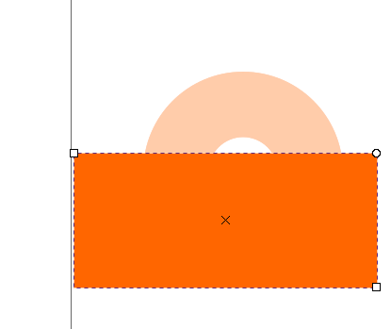
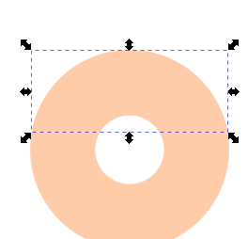
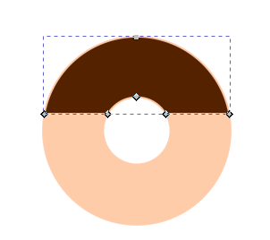
Пример 3
Дуплирај објекат и дуплирани објекат стави преко првобитног објекта
Направи правоугаоник наранџасте боје и цртамо га пресече половину круга
Означи и објекат и правоугаоник
Из дела линија одабери опцију Разликуј
Изабери браон боју

Slide 17
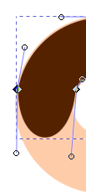
Пример 3
Из дела линија изабери објекат у линију па одабери опцију за уређивање линије помоћу чвора
Кликни између два чвора и средину линије повуци на доле
Линије од левог чвора помери лево и линије од десног чвора помери десно

Slide 18
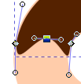
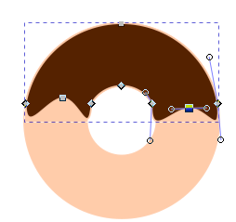
Пример 3
Направи нови чвор између ова два чвора тако што ћеш да кликнеш дуплим кликом
Повуци овсј чвор на горе
Понови ово са десне стране

Slide 19
Пример 3
Направи нови чвор између ова два чвора тако што ћеш да кликнеш дуплим кликом
Повуци овај чвор на горе
Понови ово са десне стране

Slide 20
Пример 3
Направи сада мрвице помоћу правоугаоника
Изабери уређивање помоћу чворова и помери круг у горњем десном углу спусти на доле
Заообли ивице и смањи правоугаоник
Доведи га изнад крофне и ротирај
Копирај правоугаоник и промени боју

